Slide 1
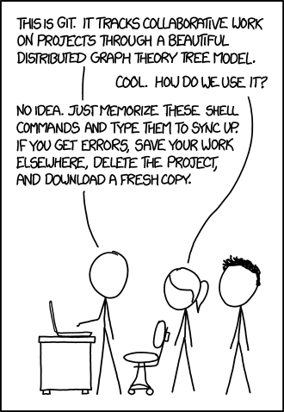
GIT 101
Niklas Hätty
Ziad Patrous
Notes:
Presentation
Vart vi jobbar
Vad vi jobbar med
Som tur är så har vi kursen i början och vi kan därför gå laget runt och säga vad ni heter, och något era nya vänner inte vet om er.
-- Intro
Det är första gången jag och Niklas håller i den här kursen efter att vi rört om i den lite
Så vi skulle vilja få veta lite vad ni har för förväntningar på att lära er efter dom här sessionen.
Förhoppningsvis så går det bra men det är kul för oss att veta hur vi kan göra kursen bättre

Slide 2

Goals
Familiarize yourself with basic key concepts of git and be able to use it as a tool in your future assignment
Notes:
Ja, vi tänkte ta upp målet med vår kurs
Så vi vill helt enkelt att ni ska “familiarize yourself with basic key concepts of git and be able to use it as a tool in your future assignment”
Alltså, lära er grunderna för git, lite hur det fungerar bakom kulisserna och sedan även kunna använda det ute på uppdrag
lite googling kommer nog ändå krävas. Det kommer man alltid göra
vi vill att git ska vara ett verktyg och inte ett hinder

Slide 3
Course Plan
Part 1 - Basic Git
Part 2 - Lab
Part 3 - Branching Strategies
Part 4 - Scenarios & Demo
Part 5 - Lab
Notes:
Så planen för idag är alltså att vi kommer dela upp det i 5 delar
Beroende på hur snabbt vi blir klara så kan man fortsätta med labben, diskutera eller liknande i del 5
Niklas hit

Slide 4
Part 1
What is git?
Notes:
Vi börjar med del 1, vad är egentligen git?

Slide 5
Part 1
What is git?
An open source version control system (VCS)
A open source version control system (VCS) created by Linus Torvalds
It is free and is the foundation of many services such as Github, Bitbucket and GitLab
We use git to:
manage changes to code over time
keep history of all modifications so that reverting mistakes is easier
collaboration between developers
Notes:
Först och främst är Git ett versionshanteringssystem som skapades av Linus Torvalds för att han ville ha något bättre än det som fanns ute.
Som många kanske vet så är git gratis och det är grunden för många tjänster så som Github, Bitbucket och GitLab.
Vi använder git för att:
det hjälper oss att hantera ändringar i kod över tid.
för att spara all historik, alla ändringar som gjorts, så att vi på ett enkelt sätt identifiera misstag och lätt kunna hantera det
och det hjälper oss också att samarbeta med andra utvecklare mycket enklare

Slide 6
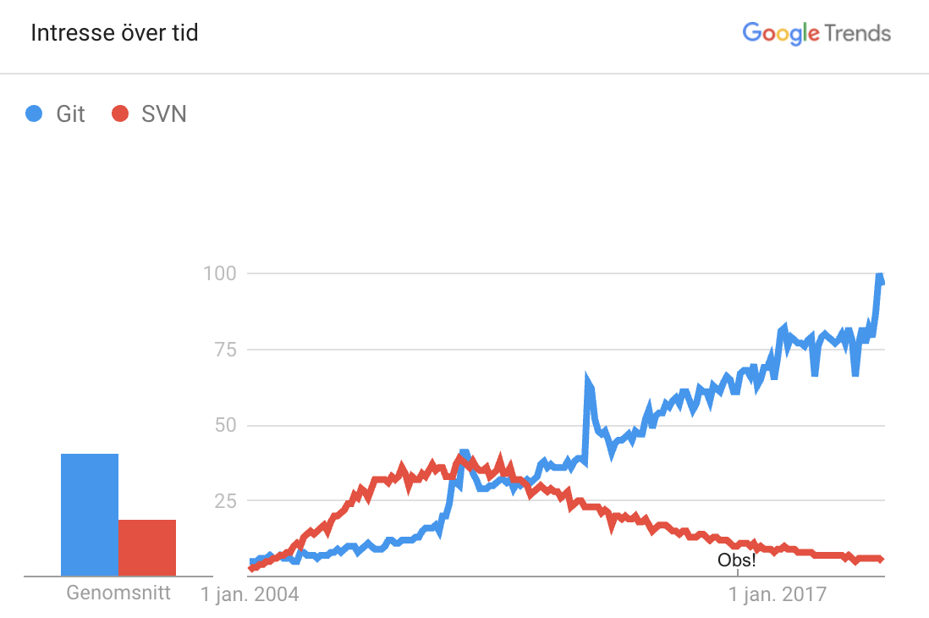
Part 1
What is git?
The most widely used VCS
Notes:
Git släpptes någon gång under 2005. På den tiden använde man mycket SVN som står för subversion
Git gick till att bli den största versionshanteringssystemet, och är än idag. Det var i största del på grund av att git var ett distribuerad vcs
Och det tar oss till nästa punkt
Niklas hit

Slide 7
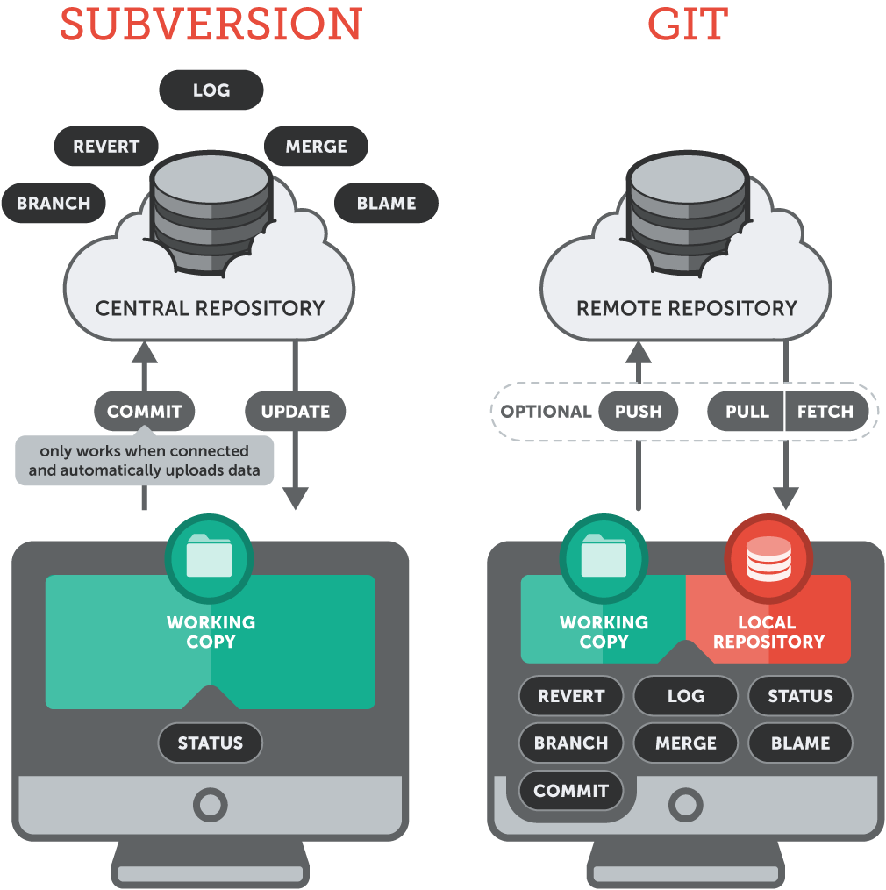
Part 1
What is git?
A distributed VCS
Notes:
Git är ett distribuerad versionshanteringssystem
Med att git är distribuerad menas att varje person som drar ner en kopia av projektet får en lokal kopia på all historik i sin dator
Jämfört med subversion där man var beroende av en centraliserad repository som krävde åtkomst till internet och ibland vpn så kan man i git alltså göra allting lokalt
Det har några fördelar
Det blir enklare att jobba remote
Alla utvecklare har också en lokal kopia på hela projektet, dvs om något skulle hända med remote repos så räcker det med att någon drar upp sitt lokala projekt igen
I git så har man istället bara “sanningen” på remote och man ändrar den genom att pusha och man hämtar ändringar genom att pulla osv

Slide 8
Part 1
What is git? - in one sentence
Git is the most widely used open source distributed VCS designed to handle both small and large software projects
Notes:
Git är det mest använda versionhanteringssystemet som är designat för att hantera såväl små som stora mjukvaruprojekt.

Slide 9
Part 1
Why should we use git?
Because every other alternative leads to complete utter chaos and you will hate your life
Notes:
Oavsett vad, så kommer ni att använda någon form av versionshantering.
Att spara koden på ett usb-minne ni går runt med är också väldigt primitiv form av versionshantering.
Alla andra alternativ leder till komplett kaos, och ni kommer förr eller senare hata ert liv.

Slide 10
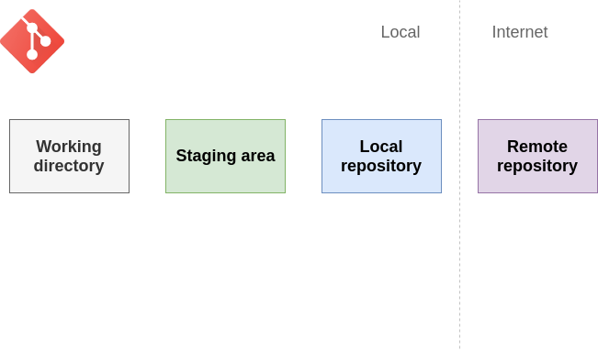
Git building stones
Notes:
Går man in i en tom mapp och kör en git clone då kommer att automatiskt dra ner hela projektet med all historik sedan start i sin dator lokalt och det är ju på grund av att git är ett distribuerad versionshanteringsystem.
Det man får ner är alltså
Working directory - dvs alla filer som finns i projektet
Git har också ett så kallat “staging” area som möjliggör att man ändra hur man ska få in sina ändringar i det lokala repositoryn
Med det menar vi, att man kan dela upp sitt arbete i mindre delar och lägga in en beskrivning för varje del
Lokala repositoryn - här har vi all historik och även lokal historik sedan man fetchade ändringar från remote. Alla commits, alla rebase, alla merges, allting sparar här tills att man väljer att pusha upp det till remoten.
Det är också därför viktigt att kontinuerligt fetcha/pulla ner från remoten för att hålla sin lokala repository up to date med alla ändringar som sker av kollegor.

Slide 11

Git building stones
Notes:
Går man in i en tom mapp och kör en git clone då kommer att automatiskt dra ner hela projektet med all historik sedan start i sin dator lokalt och det är ju på grund av att git är ett distribuerad versionshanteringsystem.
Det man får ner är alltså
Working directory - dvs alla filer som finns i projektet
Git har också ett så kallat “staging” area som möjliggör att man ändra hur man ska få in sina ändringar i det lokala repositoryn
Med det menar vi, att man kan dela upp sitt arbete i mindre delar och lägga in en beskrivning för varje del
Lokala repositoryn - här har vi all historik och även lokal historik sedan man fetchade ändringar från remote. Alla commits, alla rebase, alla merges, allting sparar här tills att man väljer att pusha upp det till remoten.
Det är också därför viktigt att kontinuerligt fetcha/pulla ner från remoten för att hålla sin lokala repository up to date med alla ändringar som sker av kollegor.

Slide 12
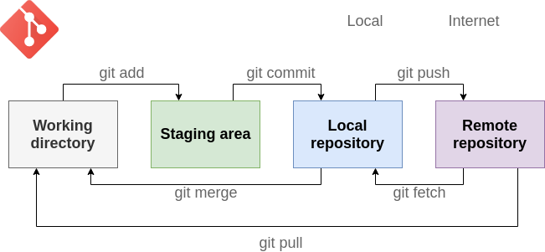
Git building stones
Notes:
Ziad hit

Slide 13
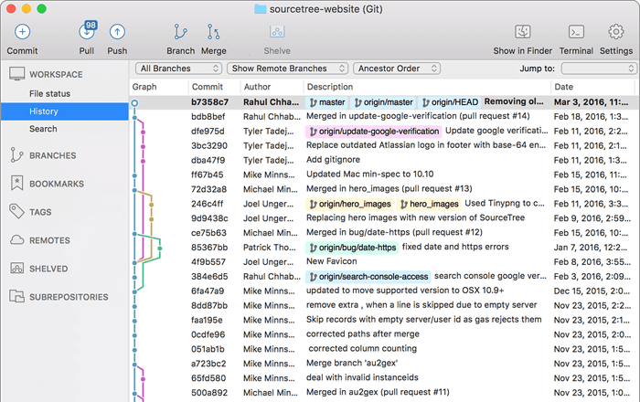
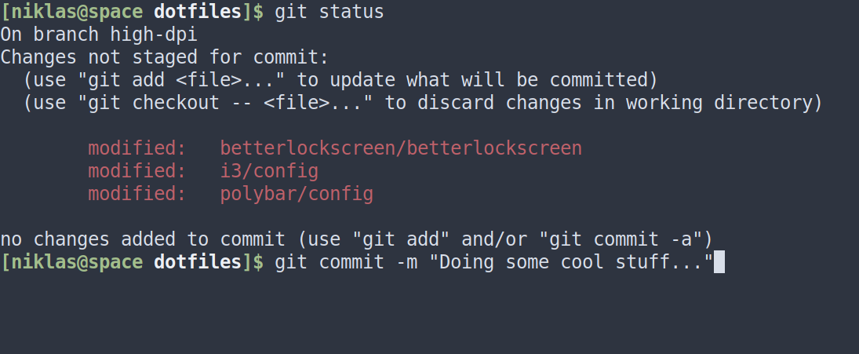
GUI client vs terminal

Slide 14
Part 2
Lab time

Slide 15
Part 3
Branching strategies
Different strategies in different workplaces
Hard to change how people work
You can influence a bit
different opinions
there is no best way
feature branch
short lived
long lived
Notes:
Niklas & ziad
När det kommer till hur man arbetar med git så finns det inget rätt svar.
Det beror helt på hur man gillar att jobba själv samt vad arbetsplatsen tillåter
Ibland kan det vara svårt att göra som man vill pga legacy
underliggande system har planerade releases
Så när ni kommer ut till en arbetsplats som kanske inte har den bästa gitflowen så bör man tänka lite efter innan man börjar kritisera den.
Sedan när man har förstått varför det ser ut som det gör så kan man börja att implementera små ändringar för att förbättra
Det vi har upplevt med folk vi pratat, kollegor och andra på uppdraget är att det vanligaste arbetsättet är egentligen feature branches. Sedan så implementerar teams det på olika sätt
Vi har exempelvis feature branches som är långlivade och kortlivade
Vi tycker och vi har sett att långlivade brancher inte är så bra, då det är svårt att inte diverga från projektet
Så försök att köra på så kortlivade som möjligt

Slide 16

Notes:
Vi tänkte gå igenom lite hur vi arbetar på vår arbetsplats
Som många andra ställen så har vi två main brancher
En master branch - den innehåller kod som körs i produktion just nu, eller kod som ska releases in kort tid
En dev branch- den innehåller all kod som utvecklas mellan releases, till develop brancher mergar vi kod regelbundet med hjälp av featur branches
Vi kopplar varje feature branch till en story som bestäms av oss eller av stakeholder
Det är här vi försöker att hålla dom så kortlivade som möjligt även om storyn är stor
Vi delar upp den i minde features som vi kan få in i koden i develop
Våra feature branches mergar vi till develop med hjälp av pull requets. DEt här görs annorlunda från team till team, vissa litar på integrations-tester och kör kanske programmering i par eller mob för att öka kvaliteten i koden. Vi har mycket individuellt arbete och därför är det bra att gå igenom varandras kod på det här sättet
Varje release branch taggas.
Vi har inte så långlivade release brancher som det är i bilden utan vi flyttar hela develop till master vid varje release.

Slide 17
Part 4
Scenario 1 - feature branching
checkout a new branch
push branch
change name of branch
remove branch
Notes:
1 - git checkout -b feature/remove-buf
2- stavat fel reane: git rename -m feature/remove-bug
3. git push origin feature/remove-bug
4. git remove -D feature/remove-bug
5. git checkout master
6 git remove -D feature/remove-bug
7 git branch
8 git push origin --delete feature/remove-bug

Slide 18
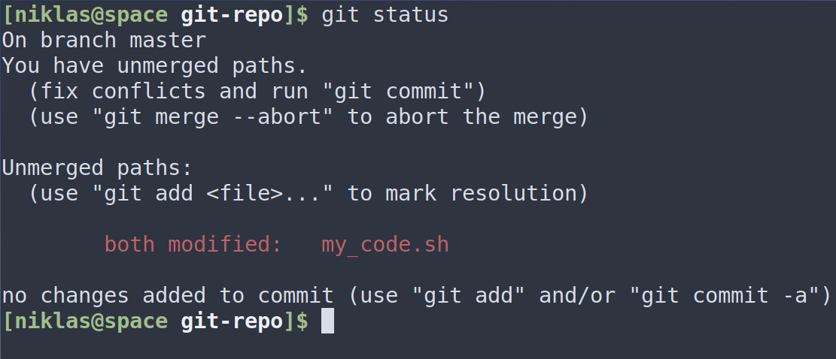
Part 4
Scenario 2 - merge conflict
A merge conflict can occur when two people change the same file and git can’t figure which of the lines to keep.

Slide 19
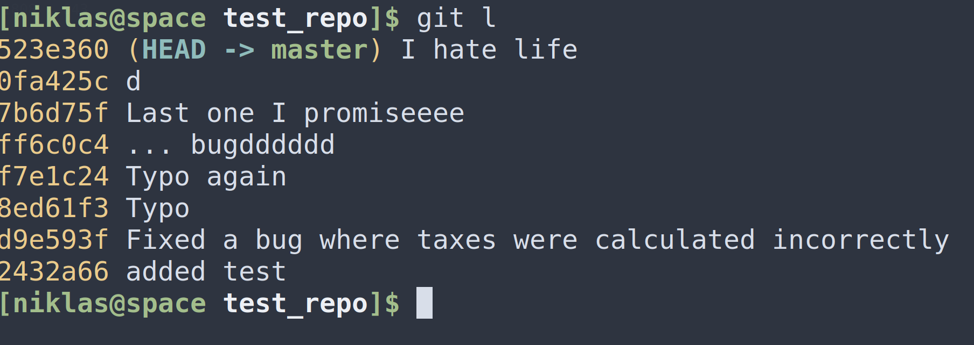
Part 4
Scenario 3 - a lot of local commits
Notes:
show a lot of fix1 fix2 fix3
rebase -i remove commits/squash
how to avoid a lot commits

Slide 20
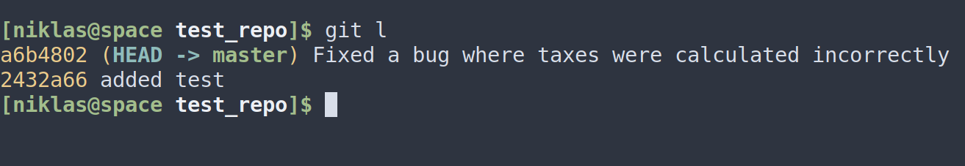
Part 4
Scenario 3 - a lot of local commits

Slide 21
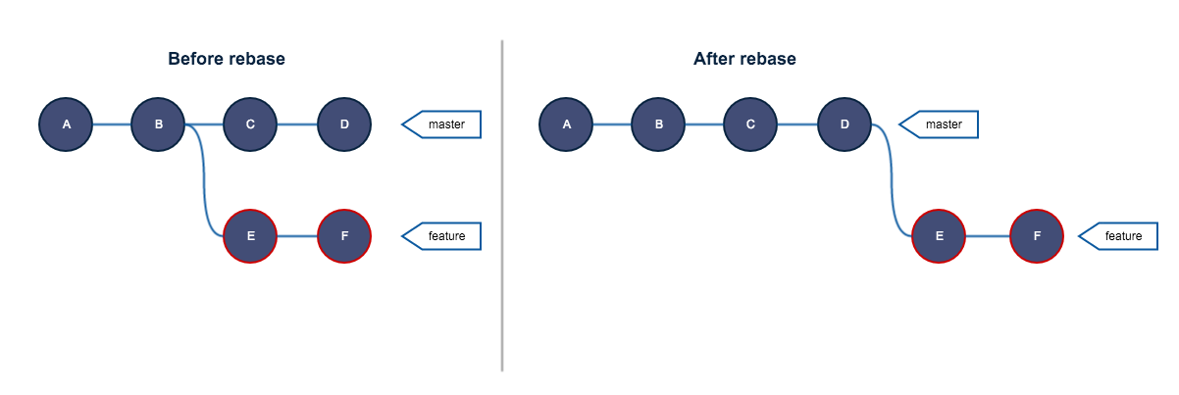
Part 4
Scenario 4 - git pull origin master --rebase
fixa
Notes:
Branch out from master
Do changes on feature-branch

Slide 22
Part 4
Scenario 5 - code is broken, find the faulty commit
git bisect

Slide 23
Part 4
Scenario 6 - nuclear reset aka I did bad
When
.. the time it takes to solve you git problems exceeds the time to remake them.
… you just want to start over
What
git reset --hard origin/master

Slide 24
Part 1
Demo
Notes:
1, När man clonear ner repot så får man allt som git behöver för att fungera ii en .git mapp som är gömd.
Git mappen går allttså att ta bort utan att filerna försvinner
2. Så här ser .git mappen ut
i den finns exempelvis--- CONFIG MAPPEN ----
I exempelvis config sparar vi alla settings för repositoryn, exempelvis remoten
Man får ofta om origin exempelvis när man skriver “git push origin master”
Origin är alltså egentligen ett namn på en remote, och en remote är egentligen länken till där git finns på remoten :P
Det är möjligt att ha flera remotes, exempelvis fork (vilket är en sorts kopia av en repository)
Innan vi går vidare så måste vi ta upp en central del i git vilket är commits
Det vi behöver veta är, vad är en commit och vad finns det inuti en commit?
Vad är en commit?
En commit är ungefär som en snapshot av dina filer
För att kunna representera den här snapshotten så använder man sig av en unik hash, och det är den hashen man ser när man kollar i git loggen
Vad finns i en commit?
En commit består av egentligen 3 stora delar, dels
information om commiten, dvs vem som commita, datum och commit message
den innehåller alla filer (snapshotten)
sist en pekare till föregående commiten
Dom delarna sparas som objects i object mappen
Så vad har vi lärt oss nu?
git sparar historiken i form av commits, i en datastruktur som finns i object mappen.
det innebär att branches, taggar, HEAD osv är alla samma sak, alltså pekare på en viss commit
så vi kan egentligen ta borg alla brancher osv men commiten kommer ändå finnas kvar fast mycket svårare att komma åt

